Slide 1



Dinámica de sistemas mecánicos
Complementaria No. 3
Asistente
Principal
Daniel Alvarez
da.alvarezv@uniandes.edu.co
Jonathan Camargo
jon-cama@uniandes.edu.co
2025 - II

Slide 2
Temas
Finalización de semana No. 2
Explicación formal de cinemática inversa, cinemática directa.
IK – Método iterativo.
Explicación Servos
ROBIX
Explicación de guía de laboratorio.

Slide 3
Finalización de semana No. 2

Slide 4
Explicación formal de cinemática inversa, cinemática directa.

Slide 5





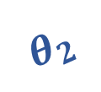





Modelo
$$y′$$
$$l_{2}$$
$$B$$
$$θ_{2}$$
$$y$$
$$x′$$
$$A$$
$$l_{1}$$
$$θ_{1}$$
$$x$$
$$O$$
DSM

Slide 6
Cinemática directa-FK
Técnica usada para calcular la posición de partes de una estructura articulada a partir de sus componentes fijas y las transformaciones inducidas por las articulaciones de la estructura.
Este método se refiere al uso de ecuaciones cinemáticas para calcular la posición de su actuador final a partir de valores específicos denominado parámetros.
Ángulos relativos de cada cuerpo
FK
Posición del actuador final
DSM

Slide 7
Cinemática inversa-IK
Está técnica permite determinar el movimiento de una cadena de articulaciones para lograr que un actuador final se ubique en una posición concreta.
El objetivo de la IK es encontrar los valores que deben tomar las coordenadas articulares del robot para que su extremo se posicione y oriente según una determinada localización espacial.
Posición del actuador final
IK
Ángulos relativos de cada cuerpo
DSM

Slide 8
IK Iterativo

Slide 9
IK-Método iterativo
Posición del actuador final
IK
Ángulos relativos de cada cuerpo
Parámetro:
Suposición de ángulos iniciales
¿Tiene un error menor al establecido con la posición deseada?
Posición de prueba
Sí
Ángulos deseados
Cálculo de posición con FK
Iteración de ángulos
No

Slide 10
Actuado vs Sub-actuado

Slide 11
Actuado vs Sub-actuado

Slide 12
Explicación Servos

Slide 13
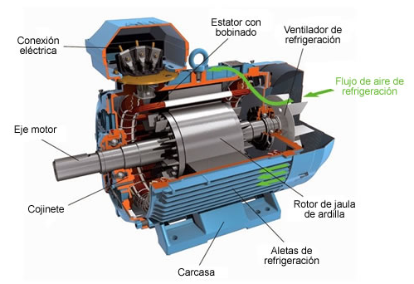
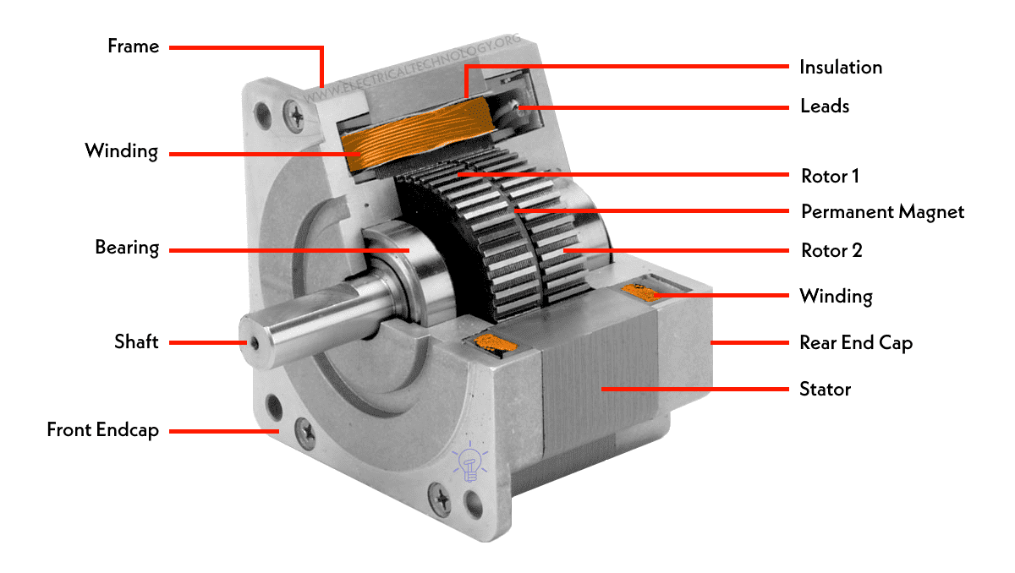
Actuadores
Es un motor eléctrico de corriente alterna (CA) en el que el rotor gira a una velocidad ligeramente menor que la del campo magnético giratorio del estator.
Principio: Funciona por inducción electromagnética: el campo giratorio del estator induce corrientes en el rotor, y estas producen el par motor.
Definición: Es un motor eléctrico que divide una rotación completa en un número fijo de pasos. Cada impulso eléctrico mueve el eje un ángulo exacto.
Principio: Funciona mediante excitación secuencial de bobinas en el estator, que generan campos magnéticos que atraen el rotor dentado paso a paso.

Slide 14
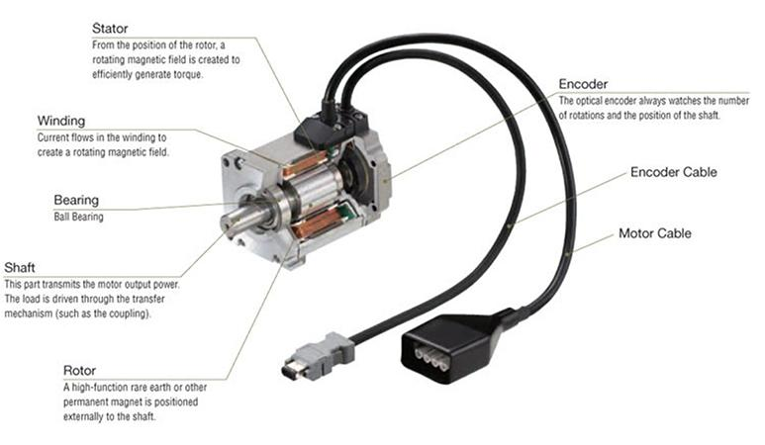
Actuadores
Definición: Es un motor (puede ser de corriente continua o alterna) integrado con un sistema de control y un sensor de realimentación (generalmente un encoder o potenciómetro) que permite controlar con precisión la posición, velocidad y par.
Principio: Funciona en lazo cerrado: el controlador compara la señal de referencia con la realimentación del sensor y ajusta la corriente para corregir errores.

Slide 15


Funcionamiento de servo
$$θ=\frac{Pulso −t_{min}}{t_{max }−t_{min}}∗ \left(θ_{max}−θ_{min}\right)+θ_{min}$$
$$θ=\frac{(pulso −1000)}{1000}∗180$$

Slide 16
ROBIX

Slide 17
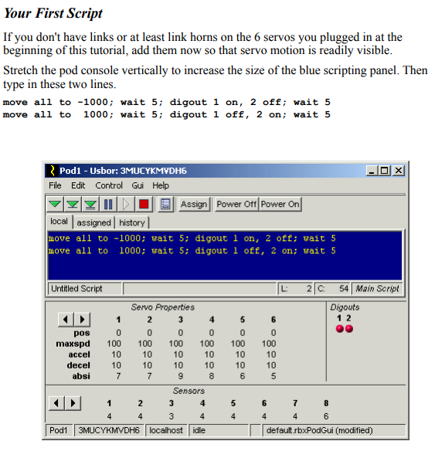
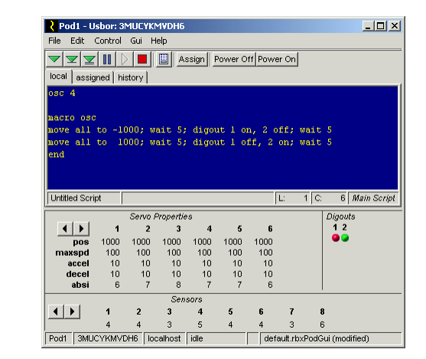
Software ROBIX

Slide 18
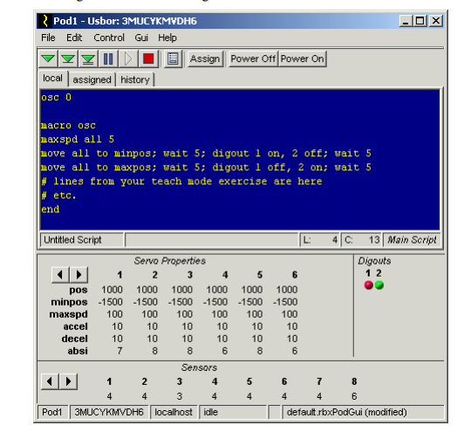
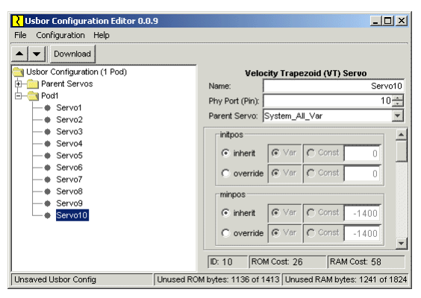
Software

Slide 19
Explicación de Laboratorio No. 1

Slide 20
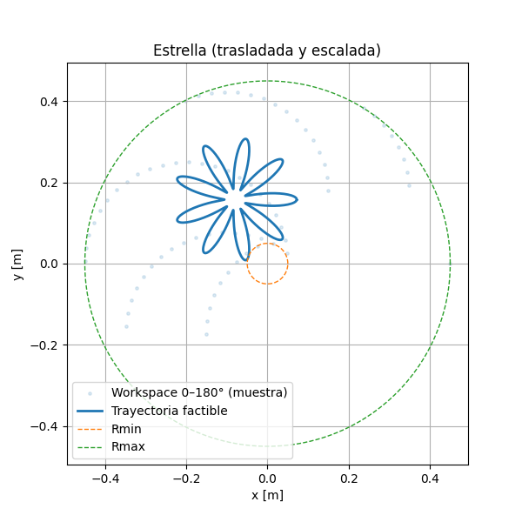
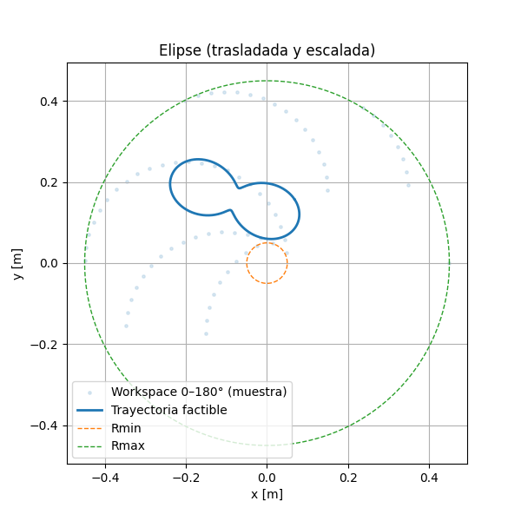
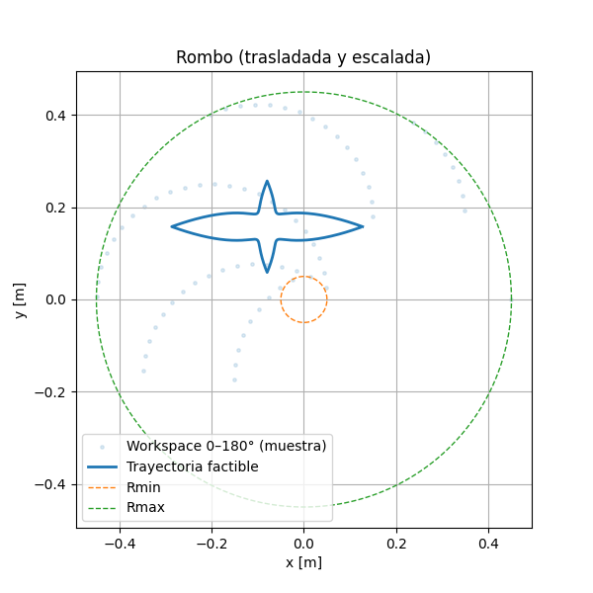
Figuras

